Slide 1
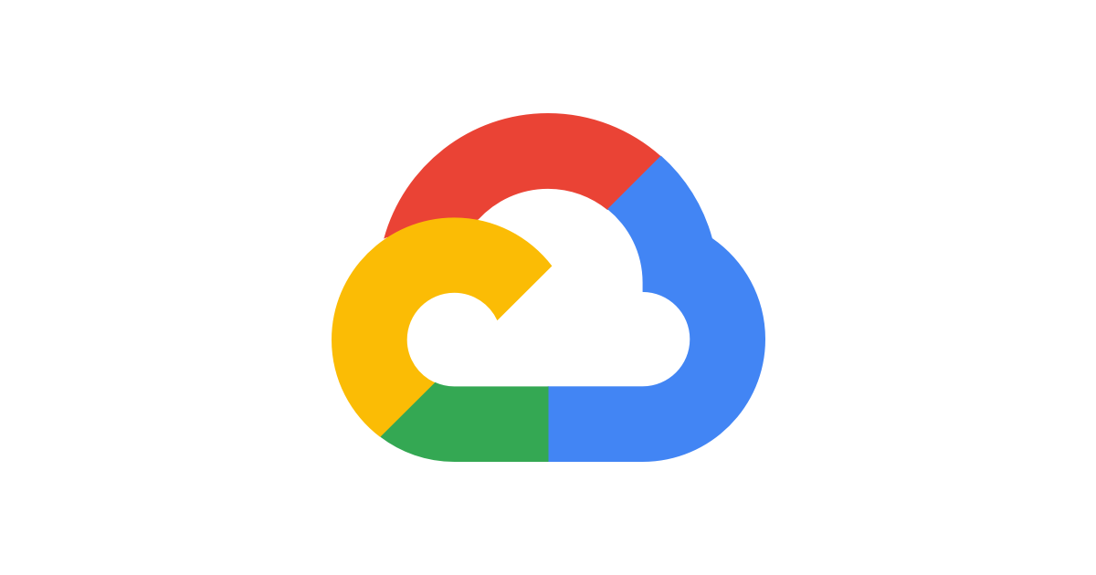


Configs Vulneráveis Comuns em Stacks Google

Slide 2

"Our enemies are innovative and resourceful, and so are we.
They never stop thinking about new ways to harm our country and our people, and neither do we."
- George W. Bush

Slide 3


Who is nóis?
Lucas Cioffi
@pombalabs
Natalia Sampaio
Excommunicated
Google Certified Cloud alguma coisa (Associate, Architect, Security) + CCSP
Aluno de Mestrado na POLI-USP
>1400 horas de Team Fortress 2
Mexendo com stacks Google desde 2019~
Blog: https://pomba.net
UFABC - Matemática, BCC, BCT e contando…
Colecionadora de Frases Desmotivacionais
Aficionada por Artes Marciais, Espadas e outras Psicoses
Fuçando Infosec desde 2019~
Qual parte da excommunicated você não sacou?

Slide 4

Declamando Disclaimers
Essa talk não tem nenhuma relação/filiação/apoio de nossos empregadores ou instituições associadas, nem do próprio Google
Podemos estar enganados! Algumas coisas não estão claramente explicadas na documentação oficial, então fizemos nosso melhor. Aplique qualquer conhecimento adquirido aqui por sua conta e risco.
Testar no ambiente dos coleguinhas é legal, mas sugerimos montar o seu!

Slide 5
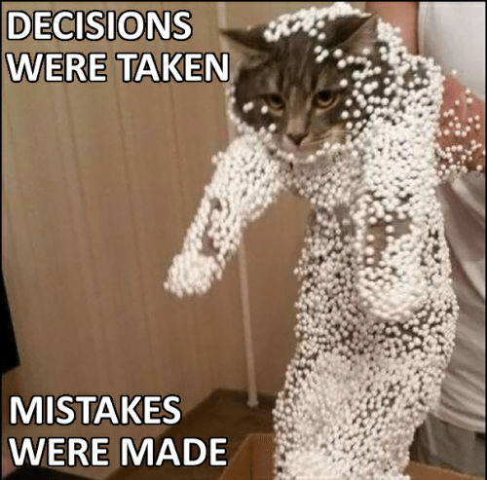
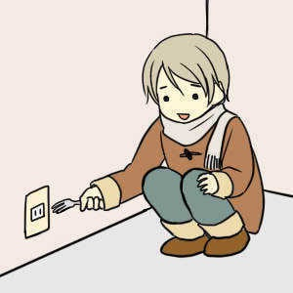


Introdução
Para quê essa talk?
O que vamos falar?
No quê nos baseamos?

Slide 6

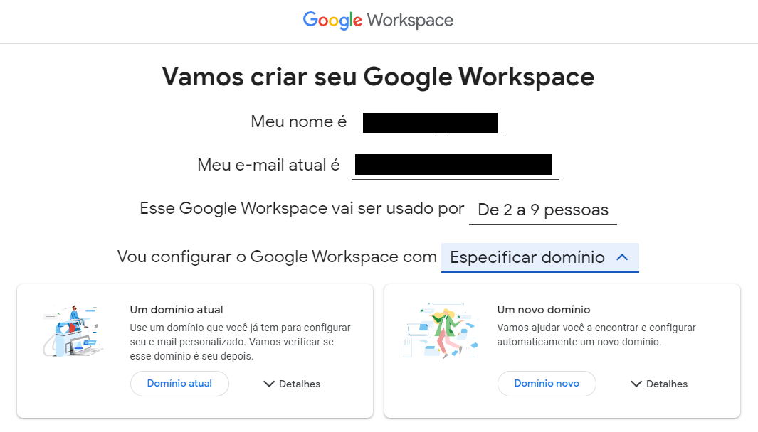

Fun Tip!

Slide 7
1 - Google Workspace

Slide 8
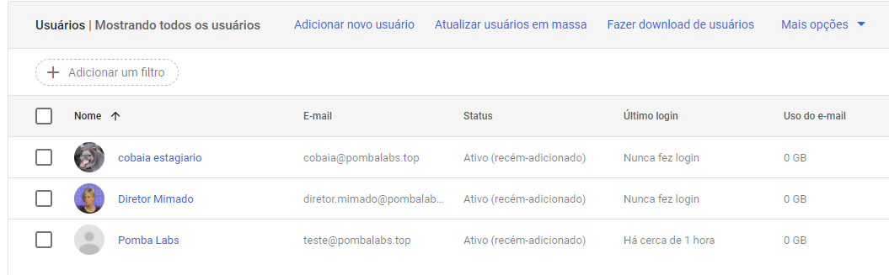
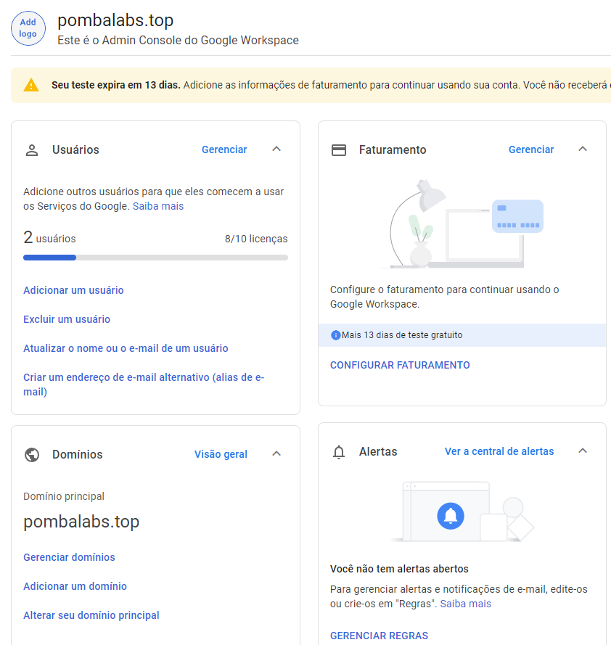
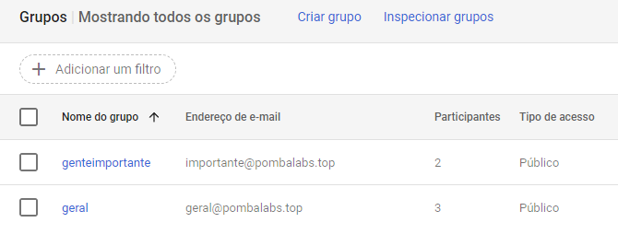
O laboratório

Slide 9
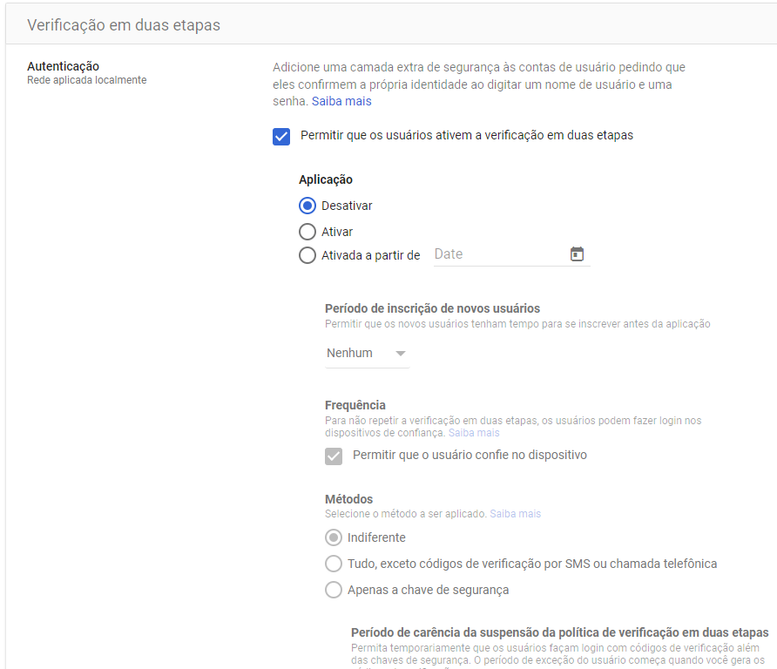
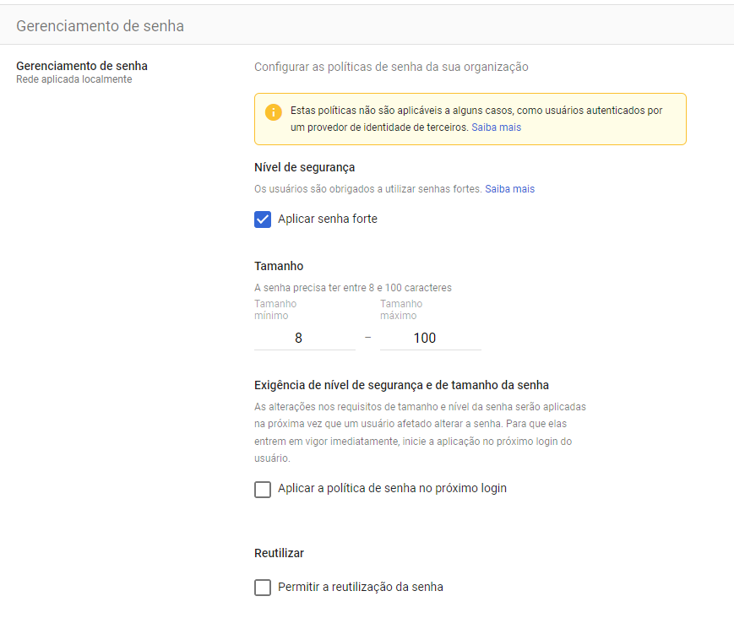
1.1 - Autenticação
Notes:
Autenticação fraca, precisa ser melhorada.

Slide 10
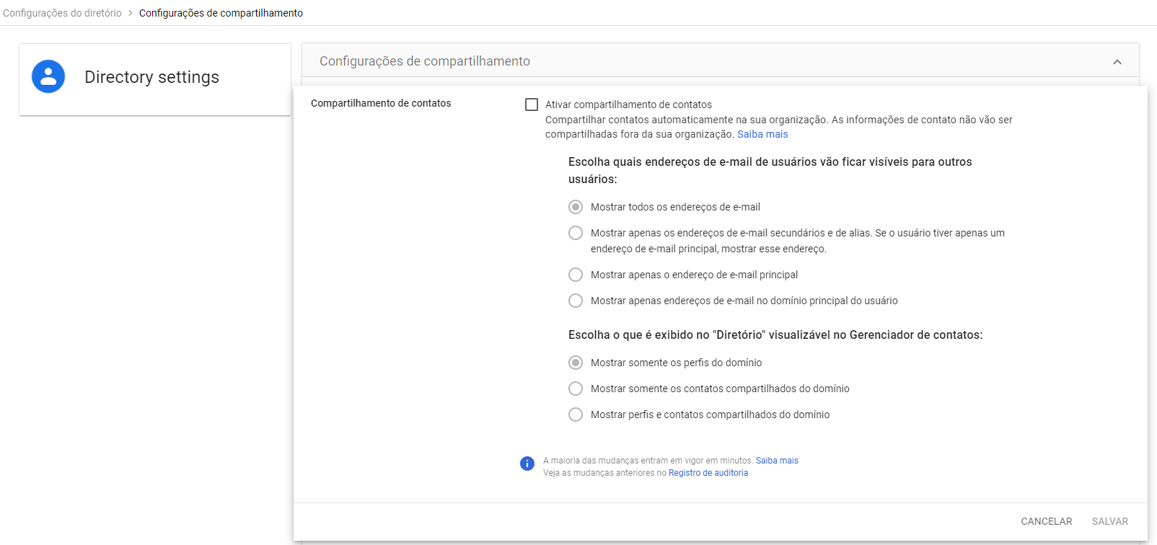
1.2 - Enumeração de Usuários
Notes:
Essa config vem desativada por default, mas na minha experiência, é comum que empresas acabem ativando isso pq isso facilita bastante a integração com aplicativos 3rd party

Slide 11
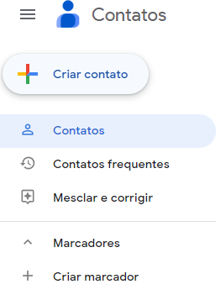
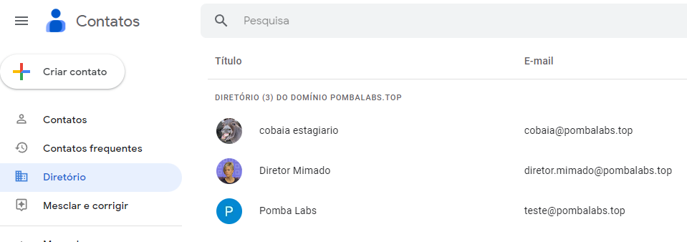
1.2 - Enumeração de Usuários
Notes:
Config desativada (esquerda) VS ativada (direita)

Slide 12
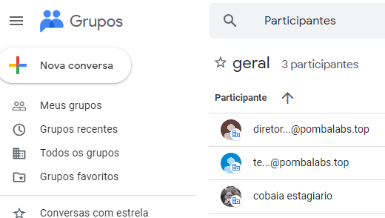
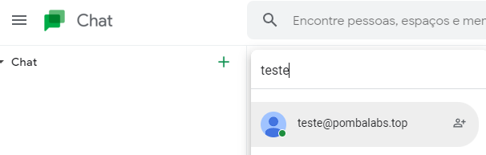
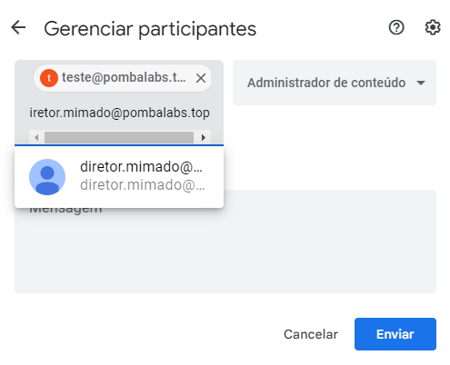
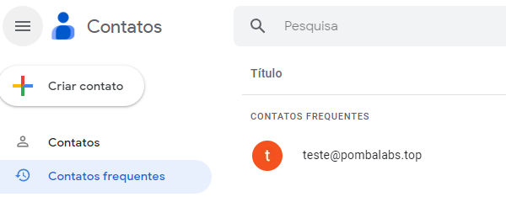
1.2 - Enumeração de Usuários MODO HARD
Notes:
Tente usar serviços nativos do Google para ver histórico de usuários e/ou verificar se um usuário existe mesmo

Slide 13

1.3 - Grupos - Introdução
Notes:
Grupos são uma mistura estranha entre coleções de usuários e caixas genéricas!!

Slide 14
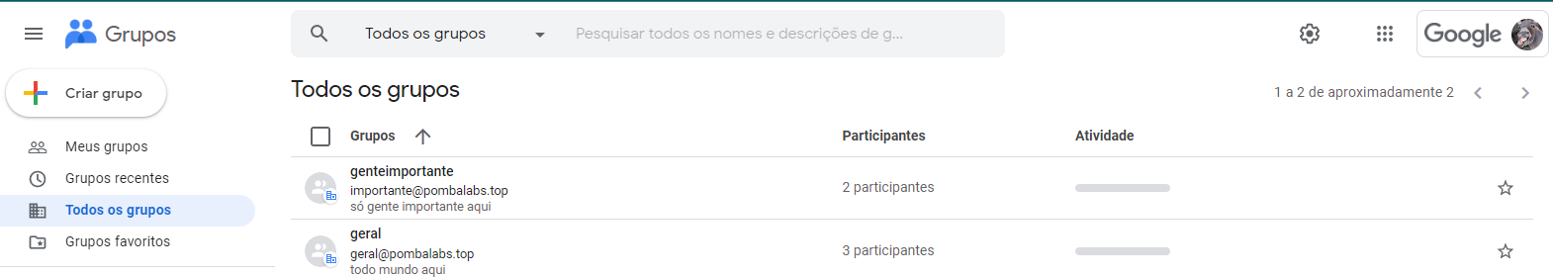
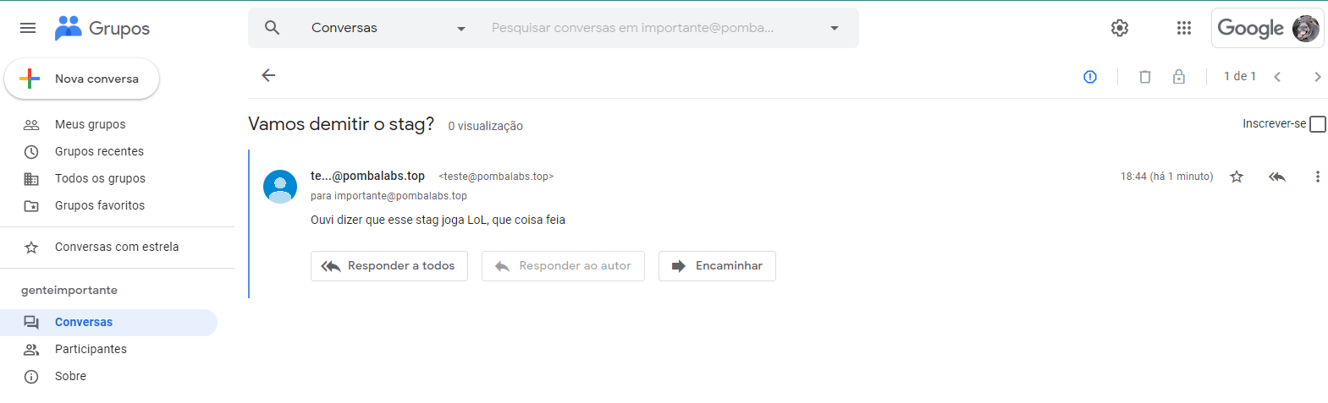
1.3 - Grupos - Config. Default
Notes:
Grupos são abertos por Default!!

Slide 15
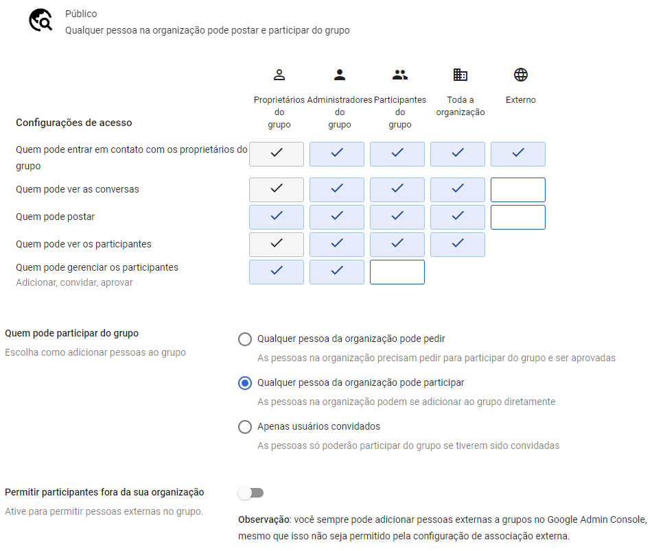
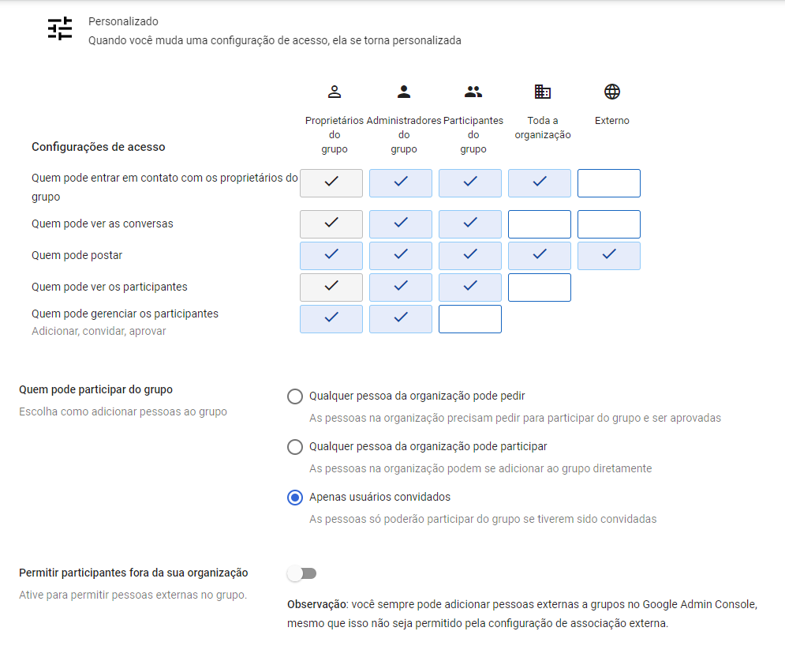
1.3 - Grupos - Config. Default VS. Recomendada

Slide 16
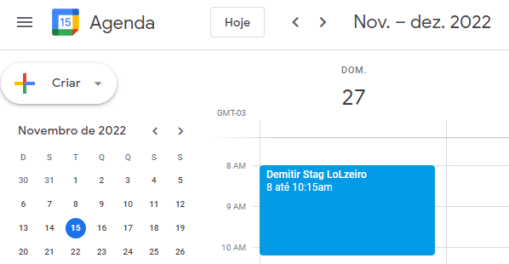
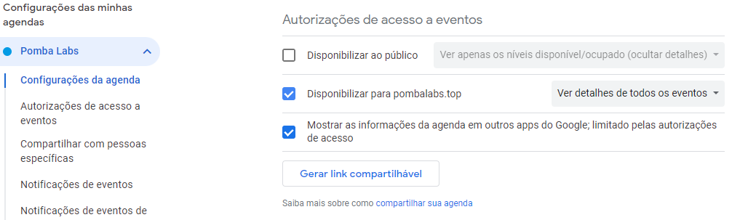
1.4 - Calendários
Notes:
Agendas são abertas por padrão!!

Slide 17
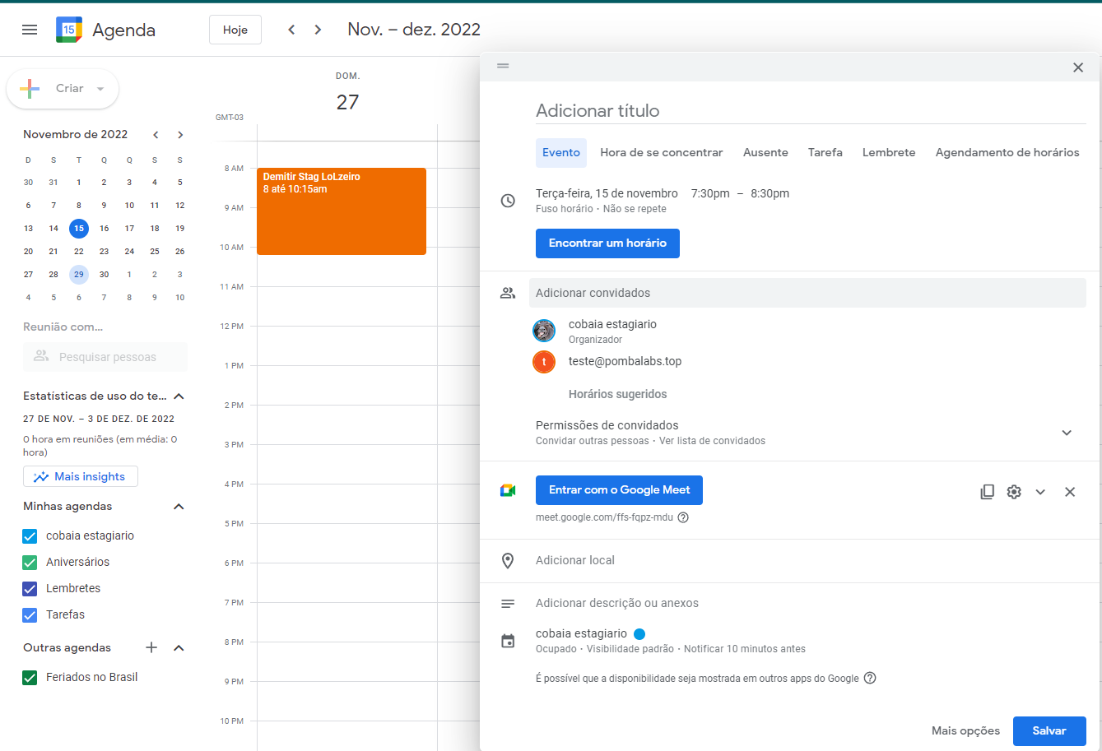
1.4 - Calendários - Enumeração
Notes:
Se você tentar adicionar uma pessoa à um evento, você poderá ver a agenda completa dela :o)

Slide 18
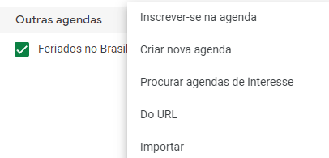
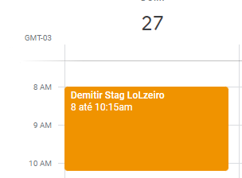
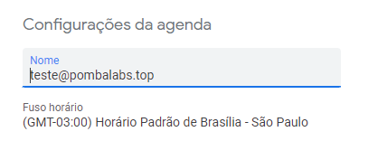
1.4 - Calendários - Enumeração pt. 2

Slide 19
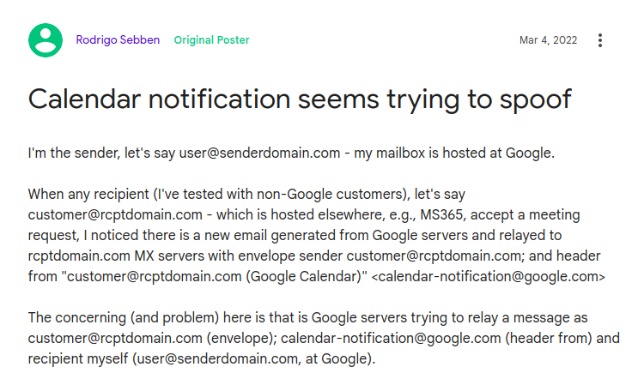
1.4 - Calendários - WTF?!

Slide 20
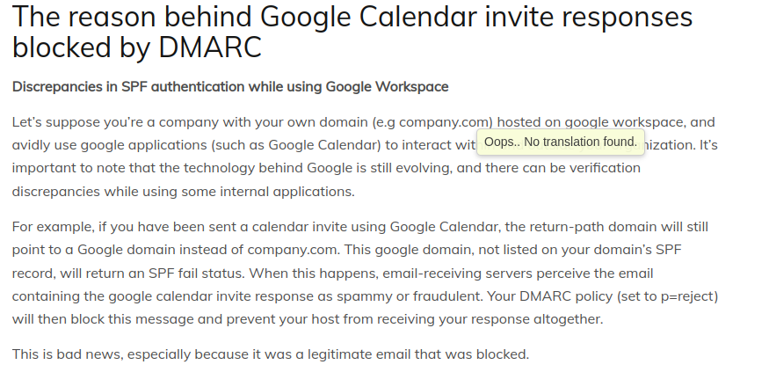
1.4 - Calendários - WTF?!

Slide 21
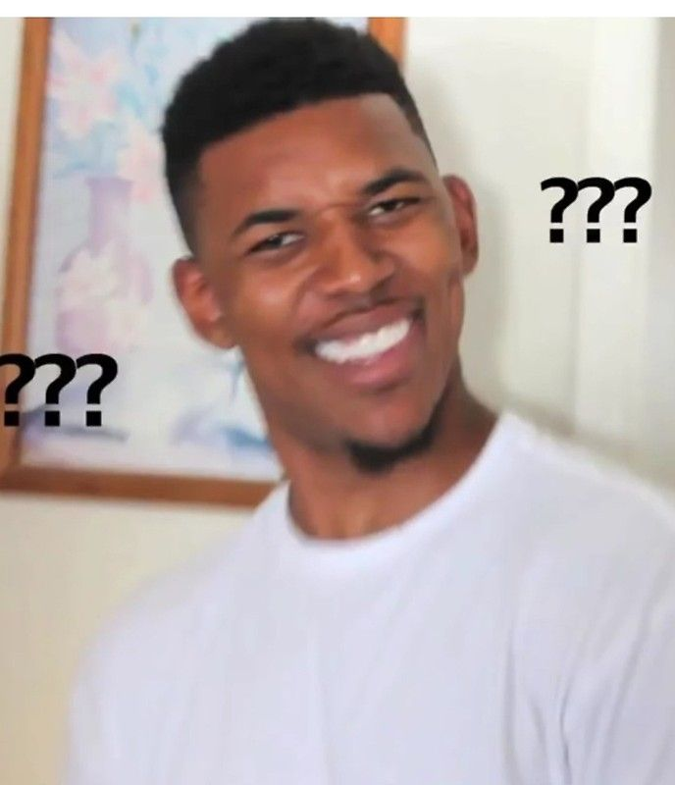
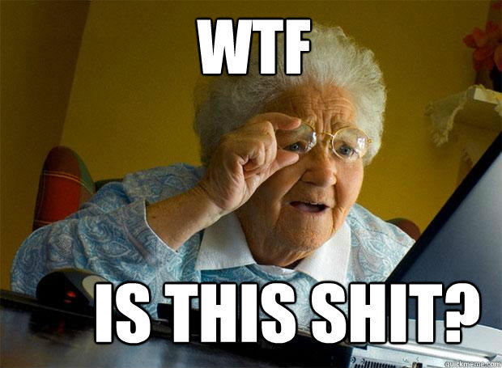


Slide 22
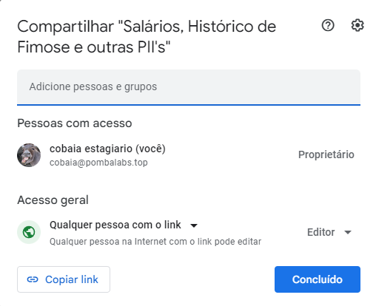
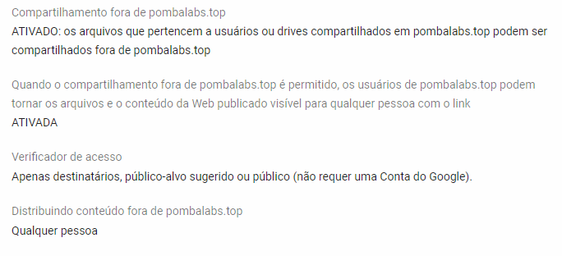
1.5 - Google Drive - Exfiltração
Notes:
Para arquivos no Drive, você não precisa baixar nada - é só compartilhar com alguém de fora!! :D

Slide 23
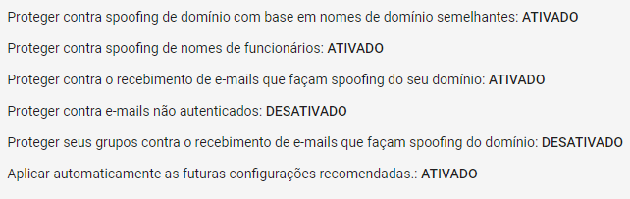
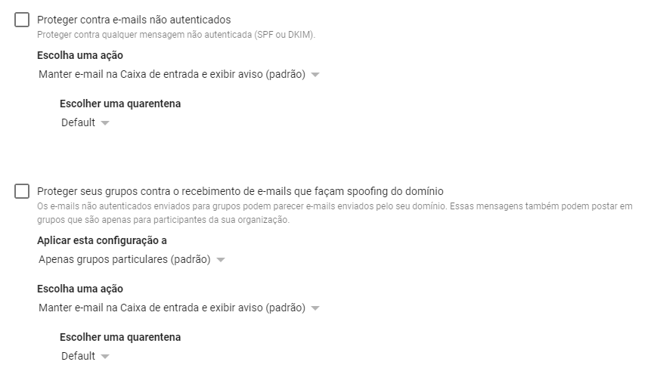
1.6 - GMAIL
Notes:
Anti-spam do GMAIL vem com esses dois “backdoors” por default.
O 1 ate vai se vc lida com empresas incompetentes
O 2 nao faz sentido

Slide 24
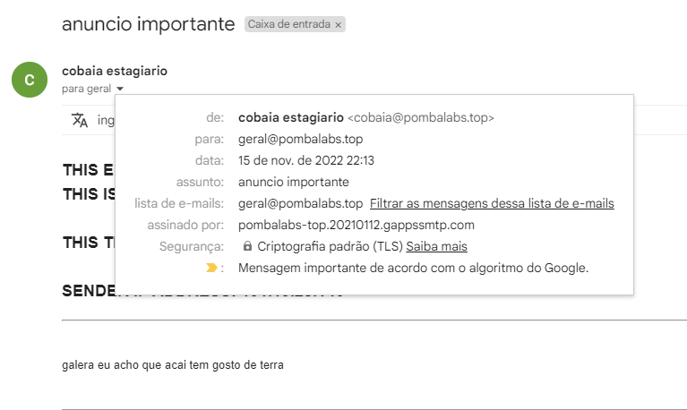
1.6 - GMAIL
Notes:
OBS: Esse email foi enviado um site tosquissimo de enviar emails falsos (anonymailer)

Slide 25
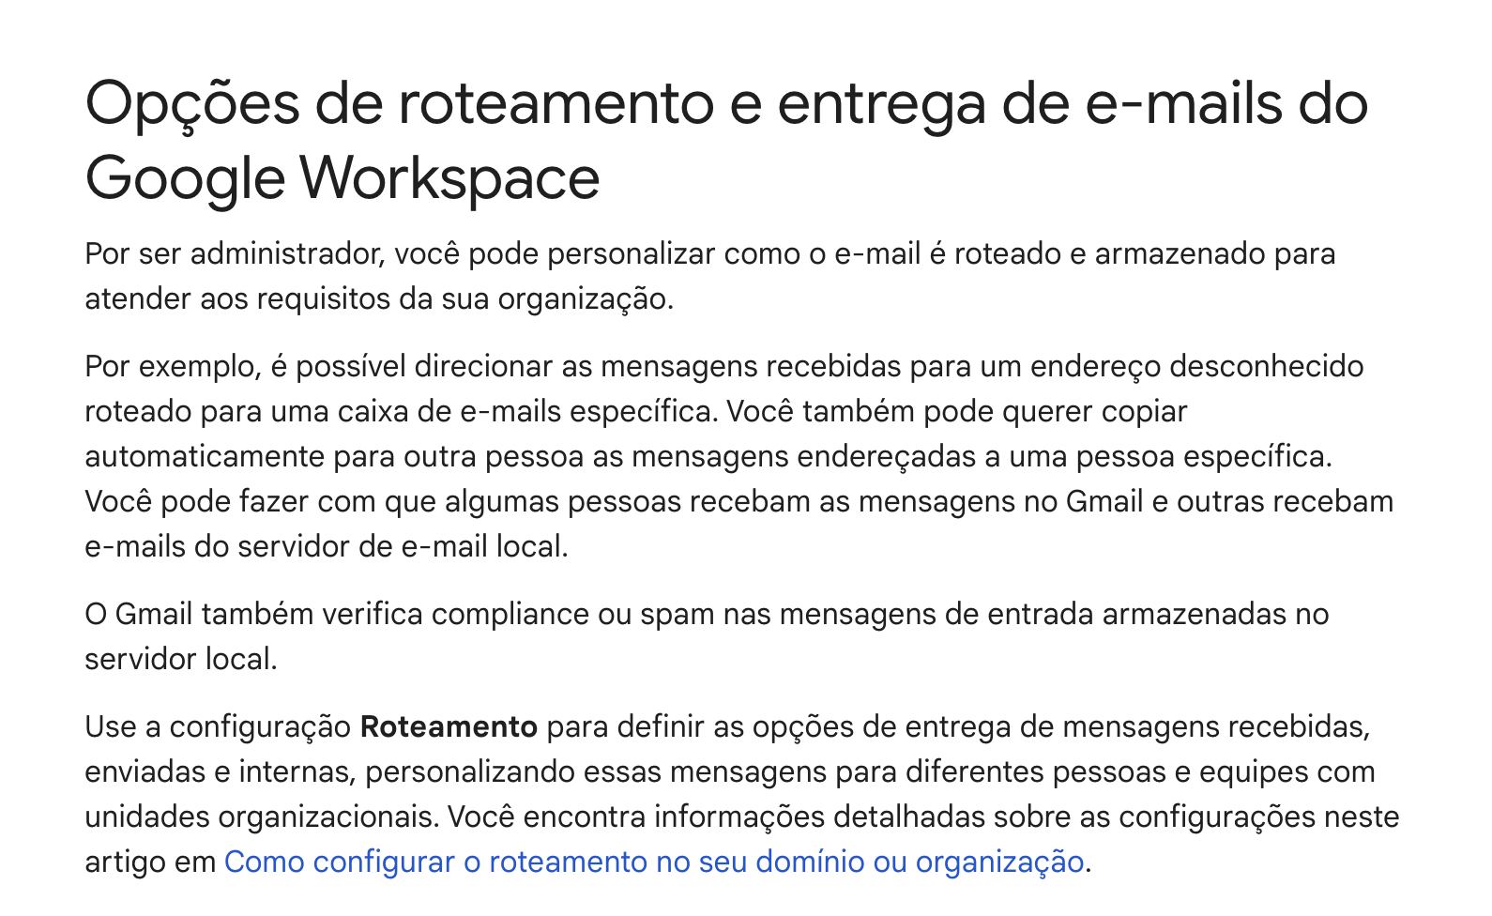
1.6 - GMAIL
Notes:
Muito cuidado com configurações de roteamento de entrega de e-mail, o workspace deixa você configurar coisas do tipo, "caso um e-mail seja enviado para o meu domínio, mas não corresponda a nenhuma caixa específica, vá para essa caixa padrão", a intenção é boa, visa melhor comunicação com clientes, mas quase sempre vira um vetor de ataque para spanificação e tentativas de DOS no servidor de e-mail, então, fuja para as colinas… Ps: teste isso se quiser tentar trolar alguém…

Slide 26
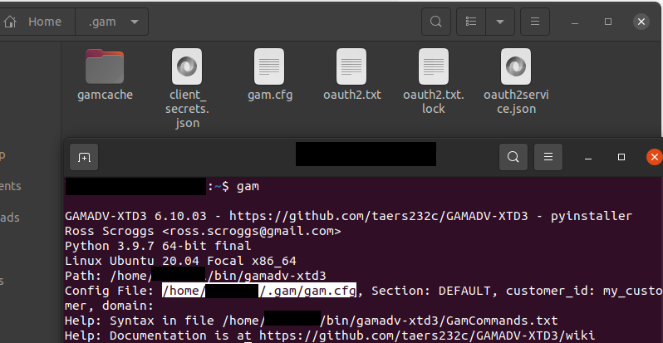
1.7 - GAM e GAMADV-XTD3
Notes:
Procure por esses arquivos, eles sao chaves do reino!!!

Slide 27
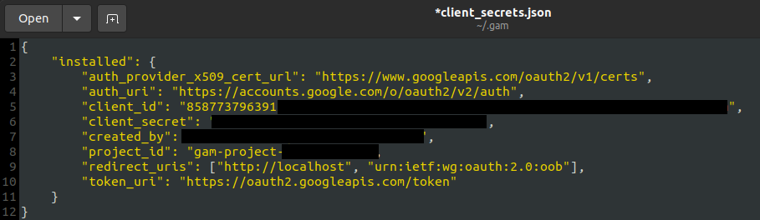
1.7 - GAM e GAMADV-XTD3
Notes:
Esse arquivo permite a utilização de APIs do Google em nome da “aplicação” Oauth cadastrada.

Slide 28
2 - GCP

Slide 29
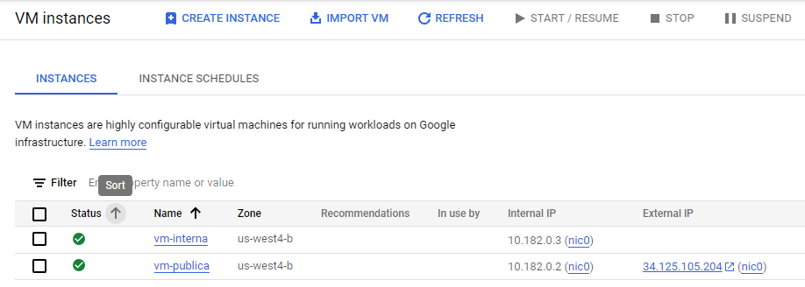
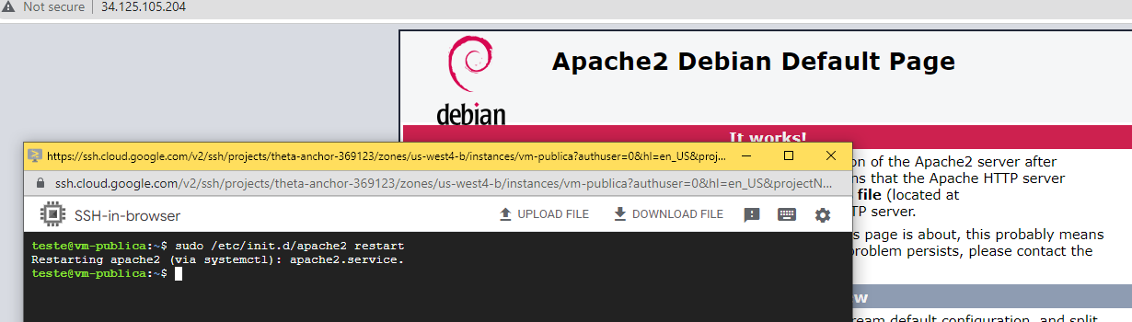
2.1 - Nosso laboratório
Notes:
Criamos um lab mínimo, com 2 instâncias - 1 publica e outra não

Slide 30
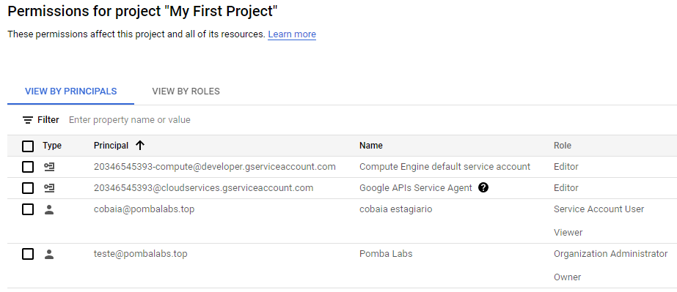
2.1 - Nosso laboratório
Notes:
E essas são as contas de serviço padrão. Pq tem duas contas como editor???

Slide 31
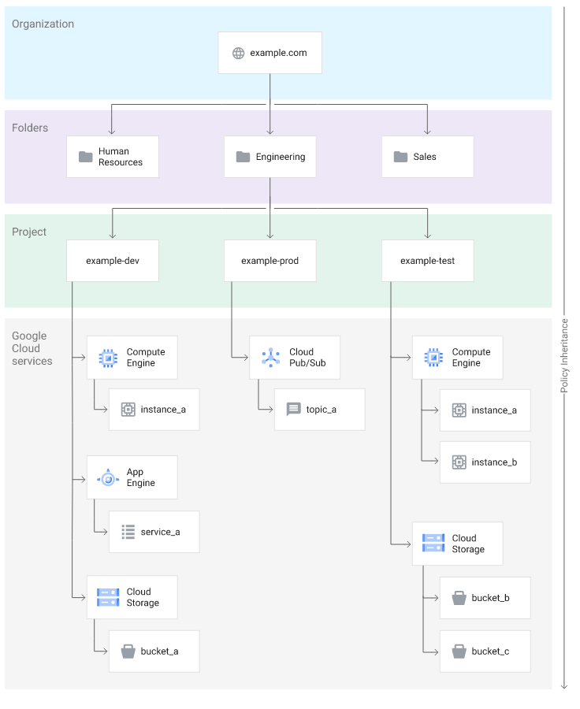
2.2 - IAM
Notes:
Esse é o modelo geral de IAM do GCP. Como vcs podem ver, permissões podem ser concedidas em qualquer um desses niveis. SEMPRE DEIXE NO MENOR NIVEL!!

Slide 32
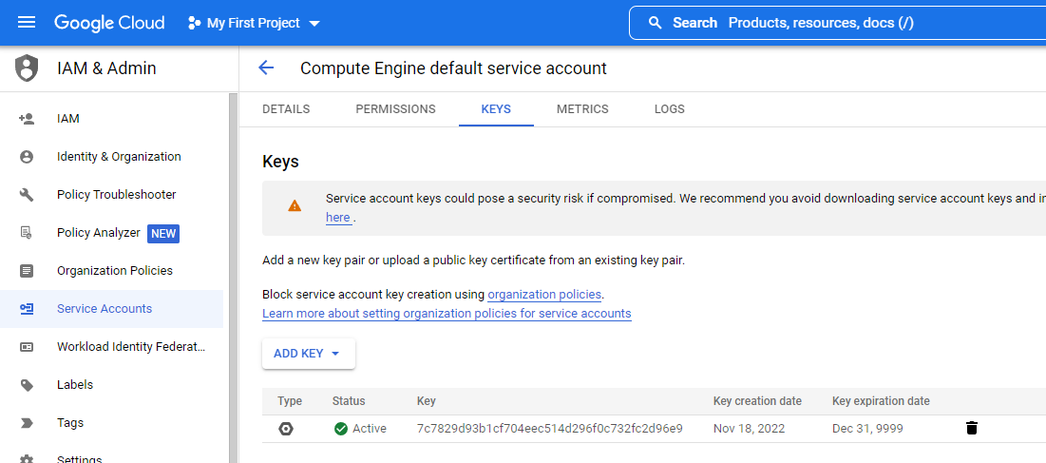
2.2 - IAM
Notes:
Chaves de SAs esquecidas são comuns. Se vc pegar a chave na máquina de alguem, vc pode usar tudo o que a SA tem direito.

Slide 33
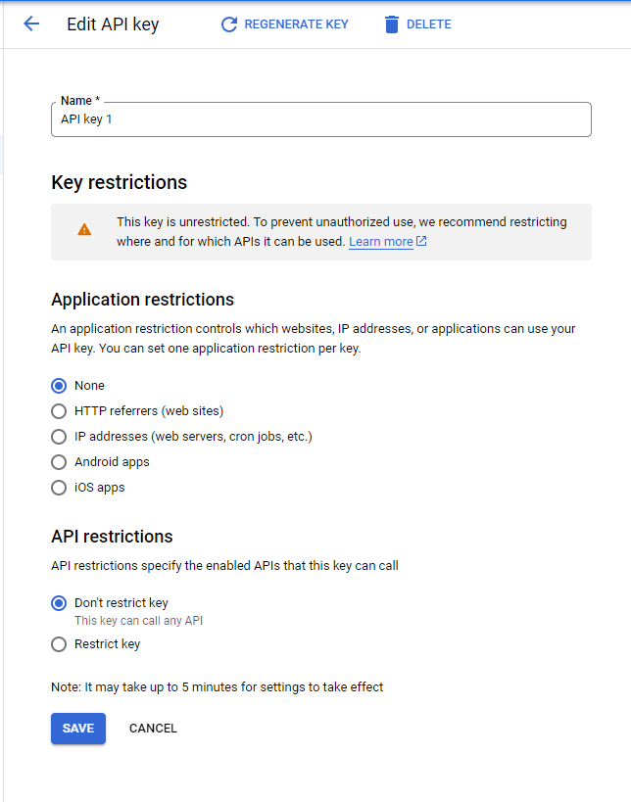
2.2 - IAM
Notes:
Se for usar uma chave de API, pelo menos controla essa caralha direito

Slide 34
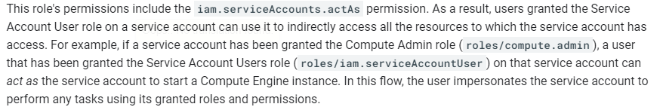
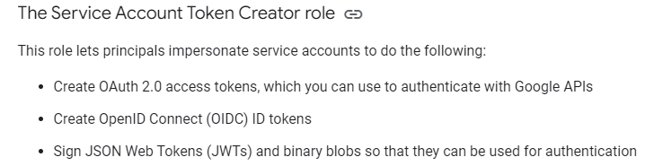
2.2 - IAM - SA User e SA Token Creator
Notes:
Isso teoricamente é gravíssimo, mas não consegui fazer funcionar na demo, e tbm não achei tutoriais. Talvez vc tenha que usar alguma coisa mais fungada pelo python, sei lá

Slide 35
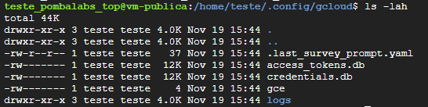
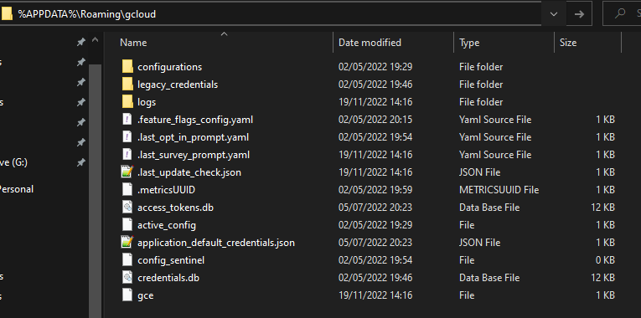
2.2 - IAM - Creds e Onde Vivem
Notes:
Cuidado com chaves de SSH, existem soluções melhores!! (mais detalhes depois)

Slide 36
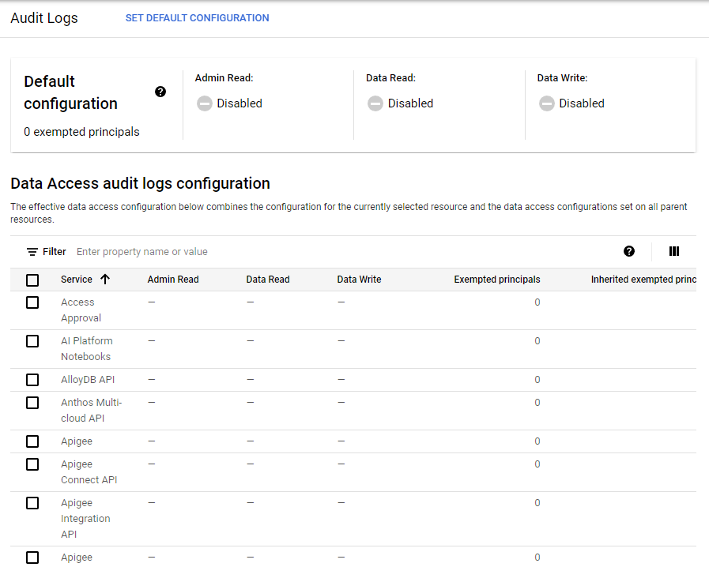
2.3 - LOGS!
Notes:
Logs nao vem ativados por padrão, reocmendo ativar
PS: Logs de admin são ativados sim!! Menos mal (ADMIN WRITE)

Slide 37

2.3 - LOGS! - Alertas
Recomendações:
Modificação de Firewall
Modificação/Criação de DBs
Criação de bucket público
Modificação de IAM
Criação de chaves (API, SA Key, etc.)
https://pomba.net/2020/06/how-to-create-an-alert-in-gcp-for-a-specific-event-ex-modifying-a-firewall-rule/

Slide 38
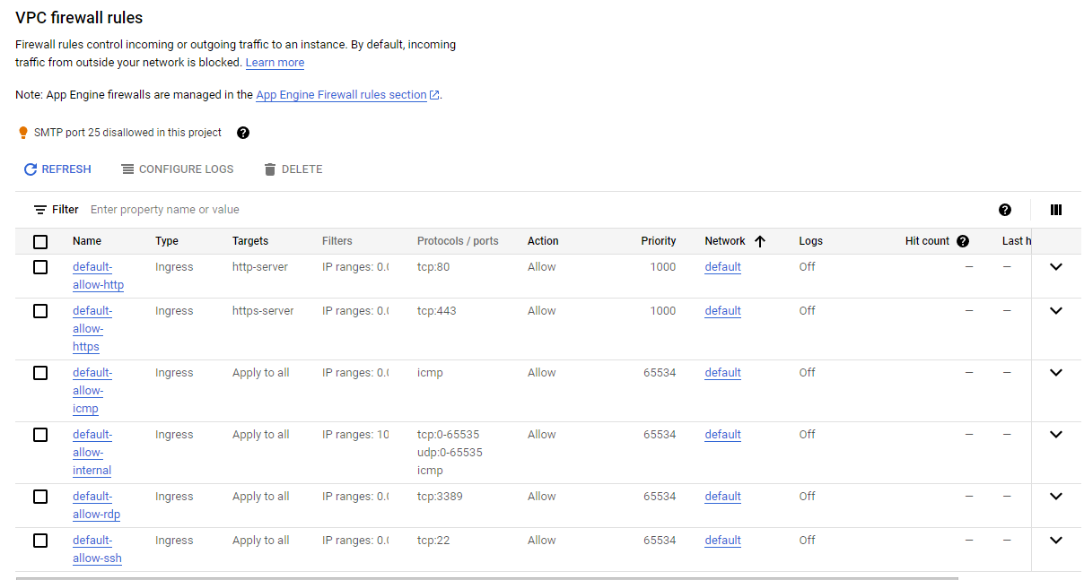
2.4 - Redes
Notes:
Essas são as regras default de FW. Como vcs podem ver, elas são excessivamente abertas!

Slide 39

2.4 - Redes
Notes:
Outro problema: 1 subnet sempre no mesmo range para cada região.
Se vc tiver que conectar 2 projetos depois, xora.

Slide 40

2.4 - Redes
Notes:
Flow logs vem desativados por padrão
USe com cuidado, podem ser bem caros.

Slide 41


2.4 - Compute - SA’s
Notes:
VMs precisam ter uma SA associada, sabe deus pq

Slide 42


2.4 - Compute - SA’s
Notes:
Mas nao conseguem usar todos os comandos

Slide 43



2.4 - Compute - SA’s
Notes:
Aaah, tem Access scope!

Slide 44

2.4 - Compute - Keys
Notes:
Cuidado com chaves de SSH, existem soluções melhores!! (mais detalhes depois)

Slide 45





2.4 - Compute - Opções Adicionais
Notes:
Opções adicionais de sec. Ative se quiser.

Slide 46


2.5 - Buckets
Notes:
2 pontos de atenção:
Unfirm vs. fine-grained: fine dá merda, sempre tem um boçal que vai lá e deixa UM puto de um arquivo público. Faça um bucket publico só pra coisas publicas.
Location: não pode ser mudado depois!! Escolha com carinho.

Slide 47

2.6 - DBs
Notes:
Não deixe seu DB com IP público cara… Pra que?
Also, nao vem com muitos logs. Ativar é meio chato, mas busque sobre.

Slide 48
3 - Estratégias

Slide 49

3.1 - Estratégias
Por que você escolheu usar o GCP?
Trocar de Cloud é mais difícil que divórcio, escolha bem !
Notes:
Seja intencional, teste as suas opções, consulte as preferências da sua equipe técnica, e construa um caderno de testes com critérios objetivos quando estiver em fase de prova de conceito - SIM, você precisa fazer uma POC antes de adotar uma cloud, porque usar uma cloud é bem parecido com casamento, você até pode se divorciar depois de um tempo, mas é sempre trabalhoso…

Slide 50

3.1 - Estratégias
O GCP suporta a sua stack? O seu produto novo é compatível com a infra do GCP?
Funciona pra tudo, menos Kubernetes, roda em todas as imagens menos COS…
Notes:
Ainda tem muita feature de muita ferramenta de segurança que está disponível para outras clouds que não foram adaptadas para stacks google, teste sempre com cuidado as integrações das ferramentas que você quer comprar, disponível para tudo, mas não funciona em cluster de kubernetes é um cenário comum de mercado.

Slide 51

3.1 - Estratégias
Por que você escolheu esse tipo de licenciamento?
Ainda é muito comum, especialmente para empresas pequenas adotarem o GCP por conta dos subsídios de startup, mas se você já estiver na fase de transição entre startup e empresa de médio porte, não demora para estourar as cotas de subsídio e cair em um licenciamento consideravelmente mais caro, então, calcule bem a sua curva de crescimento e esteja preparado para a transição de faixa de cobrança, a pancada é considerável…
Notes:
-> twitter, roblox é tudo cloud privada, se você consegue montar a sua cloud privada, faça (mas somos PT-BR, então, provavelmente ainda estamos no nível um dia chegamos lá)
-> Um cuidado extra sobre workspace - se você for escolher o licenciamento do enterprise, cuidado para não pegar uma quantidade maior do que você efetivamente vai conseguir usar, porque você paga por licenças ociosas também, ele só é elástico para adição de acentos, não para a eliminação na maioria das vezes…

Slide 52

3.1 - Estratégias
O que você quer conectar com o quê?
Rezar missa para padre: BOAS PRÁTICAS EXISTEM POR UM MOTIVO!!!
Cada projeto precisa do seu próprio range de IP
Facilita intercomunicação de serviço, facilita scanner de postura, facilita identificação e cara, fácil é bom
Se projetos forem compartilhar rede, é melhor fazer uma shared-VPC em um projeto pai e compartilhar com os filhos
PEGADINHA - Não tem transitividade de rede, se você não fizer isso, prepare-se para o inferno de administração de vpn entre os projetos
Notes:
-> Mencionar: tem várias coisas dessas, fica esperto galera

Slide 53

3.1 - Estratégias
Qual a sua timeline e seus prazos e quem é seu público alvo?
DEDIQUE TEMPO A ARQUITETURA, ECONOMIZE DINHEIRO E TEMPO DE REFACTOR
Notes:
Evite perder tempo com o que já está pronto, se uma imagem hardenizada padrão já te atende e você não tem tempo ou braço para montar uma, não pare o seu projeto para fazer isso, features nativas costumam funcionar muito bem dentro de seus ambientes naturais.
Não construa canhões para matar formigas, se você tem uma aplicação que nunca vai escalar, não perca tempo criando uma super estrutura escalável e o contrário também é verdadeiro, se a sua aplicação é escalável e paralelizável, dedique tempo e carinho na sua infra pra essas coisas

Slide 54

3.2 - Arquitetura Geral

Slide 55
4 - Soluções

Slide 56

Soluções - Ferramentas Nativas - Workspace
Funciona bem:
AntiSpam
2FA e associados
GCPW - Google Credential Provider for Windows
Marromenos:
SAML, OAUTH, essas coisas
Controle de dispositivos
Controle de acesso à dados dos funcionários
Notes:
Controle de dispositivos - Depende da utilização do navegador chrome, que vai piorar pra caralho ano que vem quando bloquearem adblockers

Slide 57


Soluções - Ferramentas Nativas - GCP - SCC
Notes:
OBS: Requer ser uma organização “Premium”

Slide 58

Soluções - Ferramentas Nativas - GCP - IAP
Notes:
Nota adicional:
Load balancers do google já fornecem um certificado TLS assinado pelo google!
Pau no cu da godaddy!!!
Masss… eles são chatos pra caralho de configurar.

Slide 59



Soluções - Ferramentas Nativas - GCP - OSLogin

Slide 60


Soluções - Ferramentas Gratuitas
Projetos Open-Source da Aqua Security

Slide 61

Soluções - Ferramentas Gratuitas
CIS Benchmarks

Slide 62

Soluções - Ferramentas Gratuitas
Recursos da CSA

Slide 63

Soluções - Ferramentas PAGAS
CWPP
Muito importante - Se você é single cloud, provavelmente a sua cloud consegue cobrir a maior parte das coisas sobre CWPP com coisas nativas geralmente o que você está pagando para os fornecedores são conectores e módulos de orquestração entre provedores diferentes, então, não pague pelo que você não precisa! Provavelmente o que está acontecendo é que as features que compõem um CWPP estão espalhadas nas funções nativas do seu provedor.

Slide 64

Soluções - Ferramentas PAGAS
CWPP - Features Comuns
Cloud Firewall
Se você coordena conexões entre clouds diferentes e opera clouds diferentes é legal, caso contrário, usa o nativo, do contrário não vale o custo!
FIREWALL DE CLOUD É SEMPRE SÓ CAMADA 4 SE VC QUISER SUBIR AS CAMADAS, CHORA!
Governança (Runtime)
IAM com principios de Zero Trust
Scanner sabor Shift-Left
Agente de Endpoint
Notes:
-> Se você ficou confuso, o resto da industria também, é assim que os vendors lucram

Slide 65
5 - Comentários Finais

Slide 66

Ferramentas e recursos adicionais
https://pentestbook.six2dez.com/enumeration/cloud/gcp

Slide 67

Ferramentas e recursos adicionais
GAMADV-XTD3
https://sites.google.com/jis.edu.bn/gam-commands/home

Slide 68
Future Works?
Ferramentas de:
Enumeração (tenho isso, onde consigo chegar?)
Avaliação (não quero planilhas, quero vulnerabilidades reais)
Exploração
Possíveis hotspots:
SA impersonation
Gambiarras com chaves? API vs SA vs OAuth
Phishing usando métodos nativos do Google (Calendar, Drive, etc.)
Algo no GCP talvez?

Slide 69
Bye!!!!

